Slide 1

CONFERENZA NAZIONALE SULLA FORMAZIONE CONTINUA IN MEDICINA
Roma – Palazzo dei Congressi – 4 e 5 novembre 2013
L’esperienza del dossier formativo
della Provincia autonoma di Trento
Franca Bellotti
Ufficio Formazione e sviluppo delle risorse umane
PROVINCIA AUTONOMA DI TRENTO – Dipartimento Lavoro e Welfare

Slide 2
Il dossier formativo
È uno strumento
di programmazione e valutazione del percorso formativo
del singolo o del gruppo di cui fa parte,
all’interno di un’organizzazione
PROFESSIONISTA
O GRUPPO
ORGANIZZAZIONE
LIFE-LONG LEARNING
PROVINCIA AUTONOMA DI TRENTO – Dipartimento Lavoro e Welfare

Slide 3

Prima del dossier formativo
La formazione ECM ha posto attenzione prevalentemente all’uguaglianza,
formazione = corso
azioni
prima
corso
azioni
dopo
risultati

Slide 4
Il dossier formativo negli Accordi Stato-Regioni
ACCORDO STATO-REGIONI 2007
ACCORDO STATO-REGIONI 2009
La definizione e la valutazione degli obiettivi formativi specifici avviene a livello individuale, di gruppo e di organizzazione attraverso 3 strumenti:
… gli obiettivi formativi (tre livelli) costituiscono un riferimento e bilanciamento delle competenze e responsabilità … concretamente articolarsi e armonizzarsi nel piano formativo (dossier formativo) …
[il dossier formativo]
… rappresenta dunque il prodotto
… definisce il volume dei bisogni da soddisfare/soddisfatti da quel professionista, inserito in quello specifico contesto di produzione di attività sanitarie, parte costitutiva di un sistema più generale di tutela della salute
► Dossier formativo
► Piano della formazione aziendale
► Rapporto sulla formazione aziendale
PROVINCIA AUTONOMA DI TRENTO – Dipartimento Lavoro e Welfare

Slide 5
Il dossier formativo: Accordi 2009 e 2012
L’ECM come sistema di governo della formazione dei professionisti sanitari
Il DOSSIER FORMATIVO come precursore del portfolio delle competenze:
► rendicontare la formazione
► pianificare il percorso formativo (equilibrio obiettivi nazionali / regionali)
► evidenziare le competenze acquisite (mappatura delle competenze)
► supportare lo sviluppo delle competenze mediante la programmazione delle azioni per colmare il gap tra competenze attuali e attese
PROVINCIA AUTONOMA DI TRENTO – Dipartimento Lavoro e Welfare

Slide 6
Il modello logico di dossier formativo
Sviluppare le competenze
Dare evidenza alle competenze acquisite
Programmare la formazione e valutarne il grado di realizzazione
Gestione integrata del DF con il sistema di gestione del personale
Dare evidenza alla formazione conseguita
PROVINCIA AUTONOMA DI TRENTO – Dipartimento Lavoro e Welfare

Slide 7
La costruzione del dossier formativo nella Provincia autonoma di Trento
DOSSIER FORMATIVO DEL PROFESSIONISTA
Anagrafe dei corsi formativi con crediti ECM
Anagrafe dei corsi formativi senza crediti ECM
Formazione svolta dal promotore pubblico
Formazione facoltativa privata svolta dal professionista
Corsi in sede
Corsi fuori sede
Corsi all’estero
Corsi presso promotori privati o fuori provincia
PROVINCIA AUTONOMA DI TRENTO – Dipartimento Lavoro e Welfare

Slide 8
Il dossier formativo nella Provincia di Trento
si configura come:
► strumento di auto-valutazione del livello formativo posseduto e dell’emergere di nuovi bisogni formativi
► strumento con valenza educativa: guida l’apprendimento del professionista all’interno dell’organizzazione
► strumento di certificazione della formazione continua
PROVINCIA AUTONOMA DI TRENTO – Dipartimento Lavoro e Welfare

Slide 9
Il dossier formativo ed il Piano di Sviluppo Personale (PSP)
Quale sviluppo logico del Dossier formativo nella Provincia autonoma di Trento,
il Piano di sviluppo personale è lo strumento che attraverso il sistema PeopleSoft:
► raccoglie le esigenze di miglioramento personali
► definisce le corrispondenti iniziative di sviluppo
COME
Attraverso un modello di gestione e sviluppo basato sulle competenze
Competenze come elemento di incontro tra esigenze dell’organizzazione e del singolo
EFFETTO
► Maggior motivazione
► Migliori competenze
► Più efficacia ed efficienza dei risultati
PROVINCIA AUTONOMA DI TRENTO – Dipartimento Lavoro e Welfare

Slide 10
PSP - Costruzione del modello delle competenze
nelle figure di coordinamento
1° WORKSHOP
► Definizione dell’obiettivo principale di ruolo
► Stesura delle attività principali di ruolo
1ª bozza del profilo delle competenze del ruolo
2° WORKSHOP
► Aggiunta di conoscenze e capacità
necessarie per ricoprire il ruolo
► Criteri di performance
2ª bozza del profilo delle competenze del ruolo
FOCUS GROUP (allargato)
► Validazione del profilo di ruolo
► Sperimentazione modello (auto-diagnosi)
► Identificazione priorità formative e di sviluppo
Profilo definitivo
Fabbisogni emersi
PROVINCIA AUTONOMA DI TRENTO – Dipartimento Lavoro e Welfare

Slide 11
PSP: dalla definizione all’utilizzo
DEFINIZIONE PROFILO DI RUOLO
AUTOVALUTAZIONE
ANALISI E FABBISOGNI
Le persone coinvolte per ciascun ruolo di coordinamento
►2 workshop per la bozza del profilo di ruolo
► 1 focus group per la stesura definitiva del profilo e l’identificazione delle priorità di sviluppo
Attraverso un campione di 50 persone appartenenti ai ruoli analizzati è stata effettuata una autovalutazione su:
► unità prioritarie necessarie p per raggiungere l’obiettivo d di ruolo
► Criteri di performance
► Conoscenze
► Capacità
Per le unità valutate come importanti, ma critiche per copertura di competenza, sono state definite le aree di fabbisogno di sviluppo.
Con la definizione delle aree di bisogno, avendo il dettaglio di quanto realizzato precedentemente, è possibile risalire alle conoscenze e capacità da sviluppare
PIANO DI SVILUPPO PERSONALE
PROVINCIA AUTONOMA DI TRENTO – Dipartimento Lavoro e Welfare

Slide 12
PSP - Il modello delle competenze: la struttura del profilo di ruolo
Il profilo di ruolo è la base comune per osservare, valutare e sviluppare
OBIETTIVO DEL RUOLO
MACROATTIVITÀ
Gruppi di attività, rappresentati dai 5 fattori EFQM: LEADERSHIP, STRATEGIE E POLITICHE, GESTIONE DEL PERSONALE, PARTNERSHIP E RISORSE, PROCESSI ASSISTENZIALI (macroaree di attività)
UNITÀ
Attività svolte dal ruolo per raggiungere l’obiettivo assegnato e raggruppate in modo omogeneo nelle 5 aree
CRITERI DI PERFORMANCE
Comportamenti concreti che spiegano ciascuna attività, ovvero: che cosa significa “fare bene” le attività
COMPETENZE necessarie per realizzare correttamente i criteri delle performance e quindi le attività:
► conoscenze (generiche, di contesto, di disciplina)
► capacità
PROVINCIA AUTONOMA DI TRENTO – Dipartimento Lavoro e Welfare

Slide 13
Il Piano di Sviluppo Personale
è lo strumento che raccoglie le esigenze di miglioramento personali e definisce le corrispondenti iniziative di sviluppo. Esso è :
►costituito da un percorso formativo comune per ruolo e da una parte di attività personalizzate (azioni di sviluppo quali stage, partecipazione a progetti/convegni, formazione specialistica, counselling, incontri tra pari …) di sviluppo
► validato dal responsabile diretto
► rivisto da chi è interessato a rivedere le proprie aree di miglioramento (cambiamenti di esigenze)
► realizzato nell’arco di circa due anni
► monitorato allo scopo di perfezionare il processo di sviluppo
PROVINCIA AUTONOMA DI TRENTO – Dipartimento Lavoro e Welfare

Slide 14
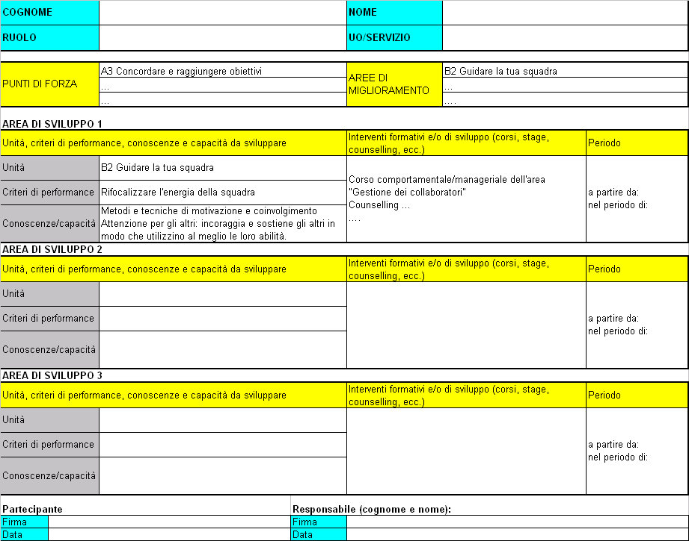
Come funziona il PSP
PROVINCIA AUTONOMA DI TRENTO – Dipartimento Lavoro e Welfare

Slide 15
Le iniziative di sviluppo
► Corsi di formazione “ad hoc”
► Corsi dal Piano per la formazione continua aziendale biennale
► Azioni di sviluppo personalizzate
▬ Counselling/mentoring
▬ Incontri mirati a tema
▬ Momenti di confronto fra Coordinatori
▬ Partecipazione a progetti
▬ Confronti periodici col capo
▬ Stage professionale
PROVINCIA AUTONOMA DI TRENTO – Dipartimento Lavoro e Welfare

Slide 16
Gli attori del processo di sviluppo
CAPO
…
TUTOR
io
AREA
PROFESSIONI
SANITARIE
SERVIZIO
FORMAZIONE
COLLEGHI
COLLABORATORI
PROVINCIA AUTONOMA DI TRENTO – Dipartimento Lavoro e Welfare

Slide 17
I risultati: la popolazione di riferimento
Notes:
Il 50% proviene dalla realtà ospedaliera
Il 32% dal territorio
Il 18% afferisce ai Servizi infermieristici

Slide 18
I risultati: la popolazione di riferimento
B3 “Gestire i conflitti nella squadra” (46%)
B1 “Gestire il cambiamento” (27%)
B2 “Guidare la squadra”, E1 “Gestire i processi” (24%)
E2 “Gestire la qualità dell’assistenza” (23%)
C5 “Gestire lo sviluppo delle persone” (21%)
Notes:
Il grafico mostra le unità del profilo di ruolo più richieste ai fini dell’autovalutazione e sviluppo da parte dei Coordinatori infermieristici. Come si può ben notare, il 46% delle persone ha inserito nel proprio piano l’unità B3 “Gestione del conflitto”, seguito con una percentuale del 27% da B1 “Gestire il cambiamento”. Le altre unità maggiormente richieste sono state:
B2 Guidare la squadra, E1 Gestire i processi (24%)
E2 Gestire la qualità dell’assistenza (23%)
C5 Gestire lo sviluppo delle persone (21%)
C4 Gestire le performance delle persone, B6 Gestire il proprio carico di lavoro (18%)
A2 Concordare e raggiungere gli obiettivi (14%)
C1 Individuare le caratteristiche necessarie del personale (11%)
Rispetto ai 31 Coordinatori coinvolti nella sperimentazione, le differenze sono:
l’unità C4 Gestione della performance risulta tra i temi più sentiti, ma è meno rilevante rispetto ad altri;
l’unità B3 Gestione dei conflitti ha interessato quasi la metà dei PSP, mentre nella sperimentazione solamente il 22%;
è riconfermata la necessità di approfondire il tema dei Processi, soprattutto per quanto riguarda la ricerca e l’utilizzo di indicatori di processo, la valutazione dell’efficacia/efficienza

Slide 19
Il fascicolo del dipendente
Il fascicolo del dipendente è lo strumento online che contiene tutte le informazioni relative al dipendente e il suo ruolo, compreso le competenze o credenziali possedute (abilitazione, formazione, pratica ed esperienze) e le rispettive qualifiche, basati sulla valutazione delle credenziali e della performance.
Valutazione e sviluppo delle prestazioni
Scheda
valutazione
e sviluppo
Piano di sviluppo Personale
FASCICOLO VIRTUALE
Formazione
Dossier formativo
Piano
formativo
individuale
PROVINCIA AUTONOMA DI TRENTO – Dipartimento Lavoro e Welfare

